Slide 1
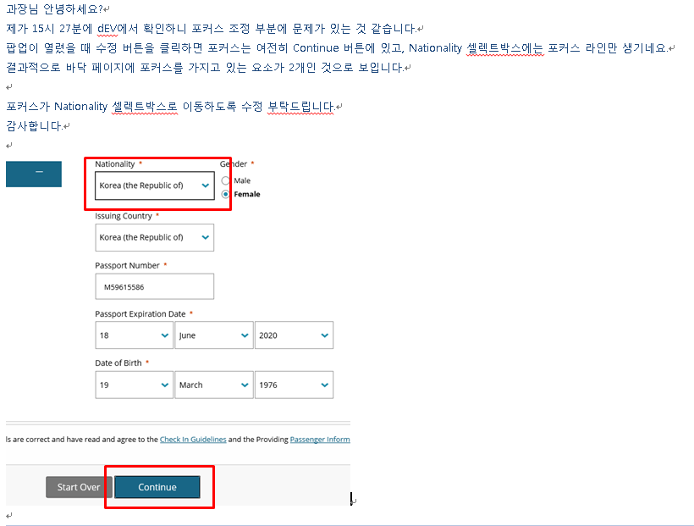
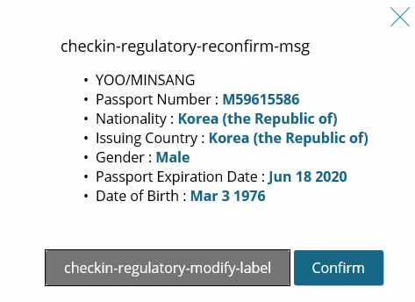
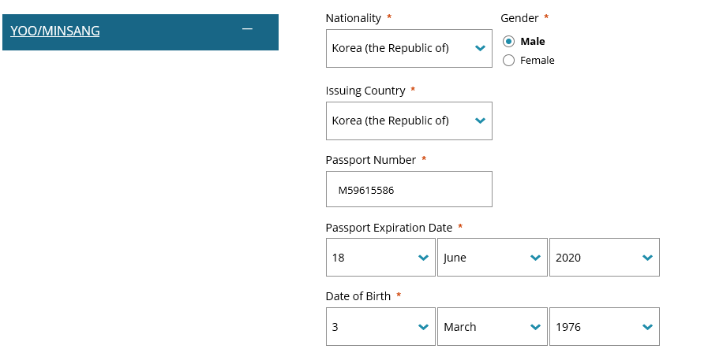
7/25
Partially Fixed
(DEV)
QA_Audits | Page No. | Checklist No. | IA Doc. No. | IA Status No. | Publisher | Developer | Auditor | ETC
 |  |  |  |  |  |  | 전서영
Menu & URL | PLUAT-2674 [WMCI] 여권 정보 입력 재확인 팝업 표출
QA Date 7/25
QA Auditor 전서영
Fixed (DEV)
오류내용 | 수정 버튼 클릭 시 포커스가 Continue 버튼에 있음
오류수정 | 수정 버튼 클릭 시 승객의 첫번째 정보로 포커스 이동 : Nationality 셀렉트 박스로 포커스 이동
Audit Date 7/25
Auditor 전서영
DEV

Slide 2
QA_Audits | Page No. | Checklist No. | IA Doc. No. | IA Status No. | Publisher | Developer | Auditor | ETC
 |  |  |  |  |  |  | 전서영
Menu & URL | PLUAT-2674 [WMCI] 여권 정보 입력 재확인 팝업 표출
QA Date 7/29
QA Auditor 전서영
Fixed (KR)
오류내용 | 다국어 미입력 WCAG-popup-label-warning : 7/25 입력 미완 checkin-regulatory-reconfirm-msg checkin-regulatory-modify-label
오류수정
Audit Date 7/25
Auditor 전서영
DEV

